Slide 1
Ayudantía 2: Condicionales
Programación
Universidad Técnica Federico Santa María
</
} /> [
/>
Rolando Rojas

Slide 2
</ Temas a tratar
{01}
{04}
Ruteo de programas
Operadores de comparación y condiciones
{02}
{05}
Estructura de un condicional
Ejercicio / Ejemplo
{03}
{06}
Decisiones anidadas
Tarea

Slide 3
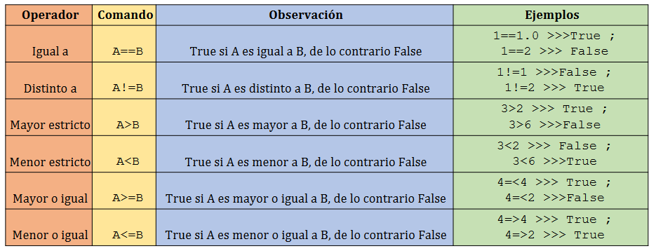
</ Repaso: Operadores de comparación y condiciones

Slide 4
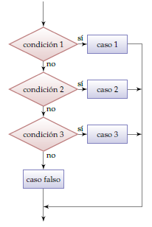
</ Estructura de un condicional
if (Condición):
...código a ejecutar
elif (Condición):
...código a ejecutar
elif (Condición):
...código a ejecutar
else:
...código a ejecutar

Slide 5
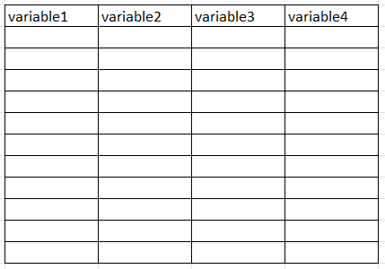
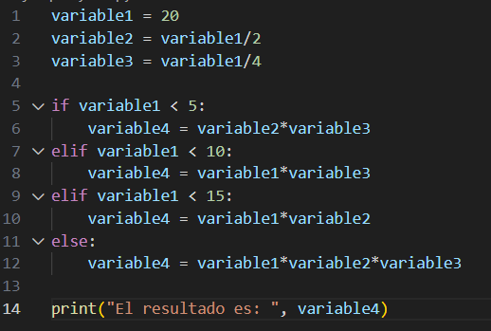
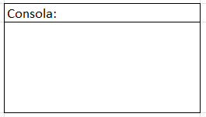
</ Ruteo de programas
El ruteo de programa es un tipo de ejercicio que requiere el análisis de un programa a medida que se va ejecutando.
Ejemplo:
Haga el ruteo del siguiente programa:

Slide 6
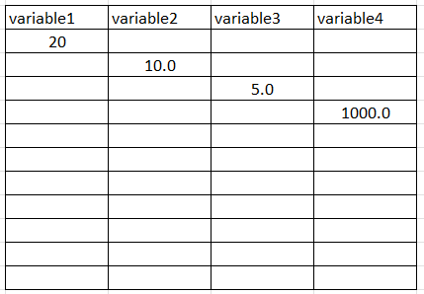
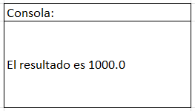
</ Ruteo de programas
El ruteo de programa es un tipo de ejercicio que requiere el análisis de un programa a medida que se va ejecutando.
Ejemplo:
Haga el ruteo del siguiente programa:

Slide 7
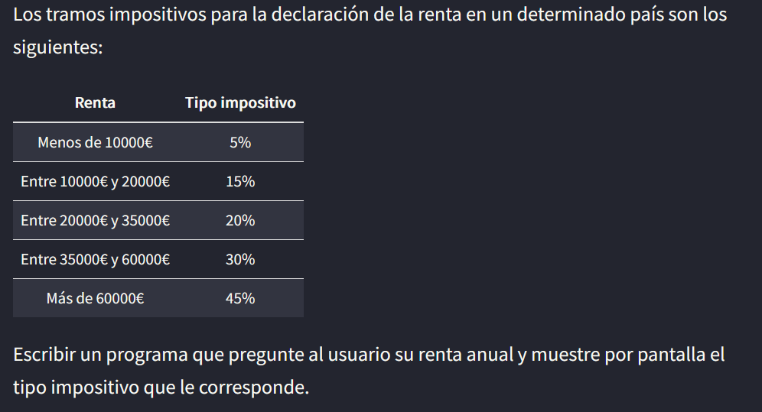
</ Ejercicio

Slide 8
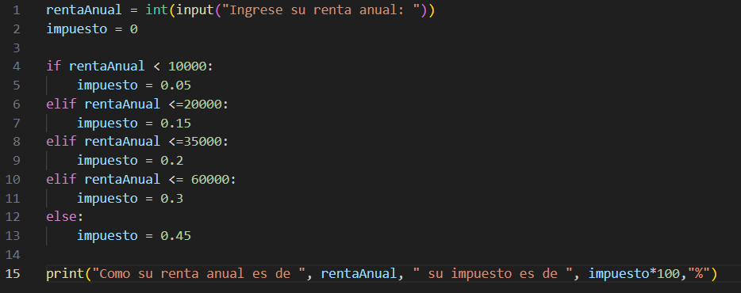
</ Solución

Slide 9

Tarea

Slide 10
Ayudantía 2: Condicionales
Programación
Universidad Técnica Federico Santa María
</
} /> [
/>
¿Dudas?
rolando.rojass@usm.cl
Rolando Rojas

